Slide 1
Manipulação de Arquivos

Slide 2
Manipulação de Arquivos
Márcio Soussa
  marcio.soussa10@gmail.com
Doutor em Modelagem Computacional e Tecnologias Industriais

Slide 3
Manipulação de Arquivos
Um arquivo é uma coleção de bytes armazenados em um dispositivo de armazenamento secundário.
Texto: Pode ser editado com editores de texto.
Binário: É manipulado por programas específicos.
Notes:
Antes de entrarmos em QuickSort externo, precisamos entender alguns conceitos existentes na manipulação de arquivos.

Slide 4
Manipulação de Arquivos
Existem dois tipos de acesso a arquivos na linguagem C :
  sequencial (lendo um registro após o outro)
  aleatório (posicionando-se diretamente em um determinado registro)

Slide 5
Manipulação de Arquivos
Os arquivos em C são chamados de STREAM
  Um STREAM é associado a um arquivo por uma operação de abertura do arquivo e, a partir da associação, todas as demais operações de escrita e leitura podem ser realizadas

Slide 6
Manipulação de Arquivos
Ponteiro do tipo FILE (Tipo de dado específico para manipulação de arquivos)
Biblioteca <stdio.h>
Ex: FILE *nomearq;

Slide 7
Manipulação de Arquivos
Stdio.h
Funções
  fopen() – abre um arquivo
  fclose() – fecha um arquivo
  fputc() – escreve um caractere no arquivo
  fputs(), fprintf() – escreve uma string
  fwrite() – escreve dados maiores que 1 byte
  fgetc() – ler um caractere do arquivo
  fgets() – ler uma string
  fscanf() – ler dados formatados
  fread()- ler dados maiores que 1 byte
  feof() – verifica fim de arquivo
  fseek() – posiciona em um registro do arquivo

Slide 8
Manipulação de Arquivos
fopen() abre um arquivo e devolve o valor NULL (nulo) ou um ponteiro associado ao arquivo.
Os parâmetros passados para a função são: o nome do arquivo e o modo como ele deve ser aberto:
  pArq = fopen (“arquivo.txt","w")

Slide 9
Manipulação de Arquivos
Comando de abertura do arquivo
FILE fopen(const char * nomearq, const char* modo)
Alguns modos de abrir um arquivo
  “r” – somente leitura (texto)
  “w” – somente escrita (texto)
  “a” – escrita no final (texto)
  “r+” – leitura e escrita (texto)
  “rb” – somente leitura (binário)
  “wb” – somente escrita (binário)
  “ab” – escrita no final (binário)
  “rb+” – leitura e escrita (binário)

Slide 10
Manipulação de Arquivos
fclose() esvazia a memória de um arquivo diretamente ligado ao nome lógico do arquivo (STREAM):
  fclose (const char * nomearq);

Slide 11
Manipulação de Arquivos
Função fprintf:
  Permite a gravação de dados formatados, por exemplo:
  fprintf(pArq, "\nImprimindo decimal:%.2f", 10.5);

Slide 12
Manipulação de Arquivos
Função fscanf
  Funciona da mesma forma que o scanf.
  Permite a leitura do arquivo de modo formatado:
  fscanf(pArq, “%d %d %d %d", &a, &b, &c, &d);

Slide 13
Manipulação de Arquivos
rewind(FILE *p) – retorna o ponteiro para a primeira posição do arquivo.
ftell(FILE *p) – retorna a posição corrente do arquivo tendo como base o início do arquivo.
fseek(FILE *p, long n, int ori) – Modifica a posição do ponteiro no arquivo
SEEK_SET - Início do arquivo
SEEK_CUR - Posição atual
SEEK_END - Fim do arquivo

Slide 14

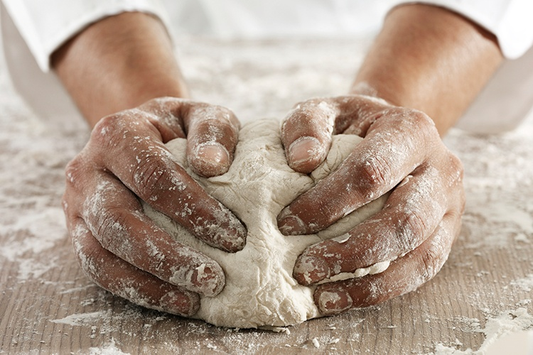
Mão na Massa

Slide 15
Mão na Massa
Ler caracteres do teclado até ser digitado <enter> e gravá-los em disco. Em seguida, ler os caracteres do disco e apresentar em tela
Ler duas strings do teclado e gravar em um arquivo texto. Em seguida, ler as strings gravadas no arquivo e apresentar em tela.
Ler um arquivo com dados formatados (notas.txt) e apresentar em tela.

Slide 16
Pra casa !!!!
Ler o arquivo notas.txt e reajustar todas as notas com mais 1 ponto.
Ler o arquivo notas.txt e reajustar apenas uma nota escolhida pelo usuário (linha e coluna).

Slide 17
Manipulação de Arquivos
Funções fwrite e fread:
Funções são utilizadas para escrever e ler dados maiores que um byte.
fwrite(buffer, tamanhoembytes, quantidade, ponteirodearquivo);
fread(buffer, tamanhoembytes, quantidade, ponteirodearquivo)

Slide 18
Manipulação de Arquivos
Funções fwrite e fread:
Ex:
struct veiculo{
char placa[50];
float preco;
};
FILE *pArq = fopen(“teste.bin”, “wb+”);
struct veiculo v = {“PLZ1234", 70000};
fwrite(&v, sizeof(struct veiculo), 1, pArq);

Slide 19
Manipulação de Arquivos
Funções fwrite e fread:
Exemplo de Uso com arquivo binário:
Struct veiculo v;
fread(&v, sizeof(struct veiculo), 1, pArq);
printf(“Placa:%s|Preco:%.2f\n", v.placa, v.preco);

Slide 20
Mão na Massa

Slide 21
Mão na Massa
Ler dados de 3 pessoas (struct com nome e idade), gravar em disco e depois, ler do disco e apresentar em tela.

